Slide 1
까칠한 조땡의 파워포인트 디자인
START
www.pptbizcam.co.kr
POWER POINT PRESENTATION
Enjoy your stylish business and campus life with BIZCAM
1 23PAGE

Slide 2
목차
Page. 1
알려지지 않은(?) 미술관

Slide 3

대중적인 미술관
Page. 2
겸재 정선 미술관

Slide 4
소마(SOMA)미술관?
Page. 3
Seoul Olympic Museum of Arts / 연혁
소마(SOMA)미술관은 국민체육진흥공단에서 운영하는 미술관으로
1987년 세계현대미술제 국제 야외조각 심포지엄 개최를 시작으로
1988년 서울 올림픽공원 개원 시 조성된 야외 조각공원으로 사용,
1998년 미술관으로 등록하였고
2004년 서울 올림픽 미술관이라는 이름으로 개관,
2006년 소마(SOMA)미술관으로 명칭으로 개명, 드로잉센터를 개관하고
2013년 전시공간 확장 사업을 시작하여
2018년 소마미술관 2관을 개관한 미술관입니다.

Slide 5
소마(SOMA)미술관?
Page. 4
미술관 소개
소마미술관은 지상 1, 2층에 6개의 전시공간으로 이루어진 1관과
지하의 4개의 전시실로 이루어진 2관으로 구성되어 있으며 총 213개의 소장품을
보유하고 있는 미술관입니다.
소마미술관은 드로잉센터(Drawing Center)를 운영하며
연 2~3회의 공모전을 통해 신진 작가의 발굴에 힘쓰고 있습니다.
소마미술관은 성인 파운데이션 과정과 어린이 조각 아카데미, 드로잉 아카데미 등의
정규 교육 프로그램을 운영하며 관람체험, 공교육 연계 등의 다양한 프로그램을
진행하고 있습니다.

Slide 6
소마(SOMA)미술관?
Page. 5
관람안내
관람 시간 : 10:00 ~ 18:00 (입장 마감 17:00)
휴관일 : 매주 월요일, 신정, 설 및 추석 당일
도슨트 시간 : 14:00, 16:00 (2회)
관람표 :
관람안내를 쓸지 말지 고민됩니다…

Slide 7
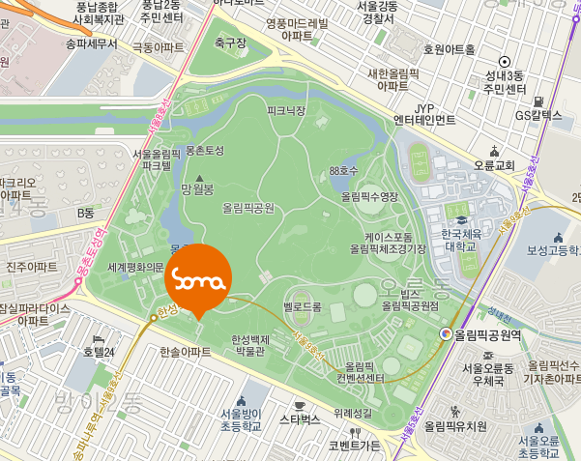
소마미술관 위치
Page. 6

Slide 8
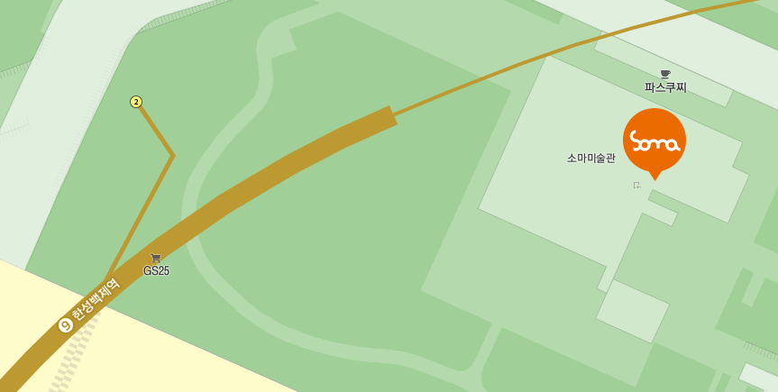
소마미술관 위치
Page. 7
주변 역 : 5호선 방이역, 올림픽공원역(한국체대)
8호선 뭉촌토성역(평화의문)
9호선 한성백제역, 올림픽공원역

Slide 9

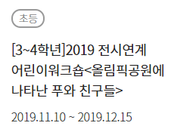
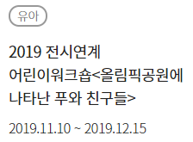
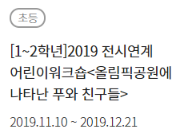
진행중인 전시
Page. 8
1관 - 안녕, 푸
전시 기간 : 2019.08.22 ~ 2020.01.05
주최/주관 : 빅토리아 앤 알버트 뮤지엄 / ㈜바이스
작가 : E.H쉐퍼드, A.A밀른 등
출품작 : 곰돌이 푸 원작 속 이야기 소재 230여 점
전시연계 프로그램
외 1개

Slide 10

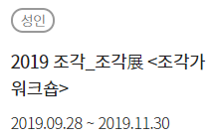
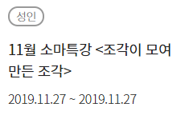

진행중인 전시
Page. 9
2관 – 조각_조각
전시 기간 : 2019.08.30 ~ 2019.12.22
주최/주관 : 국민체육진흥공단 / 소마미술관
작가 : 국내작가 16명
출품작 : 조각 및 설치작품 50여 점
전시연계 프로그램

Slide 11
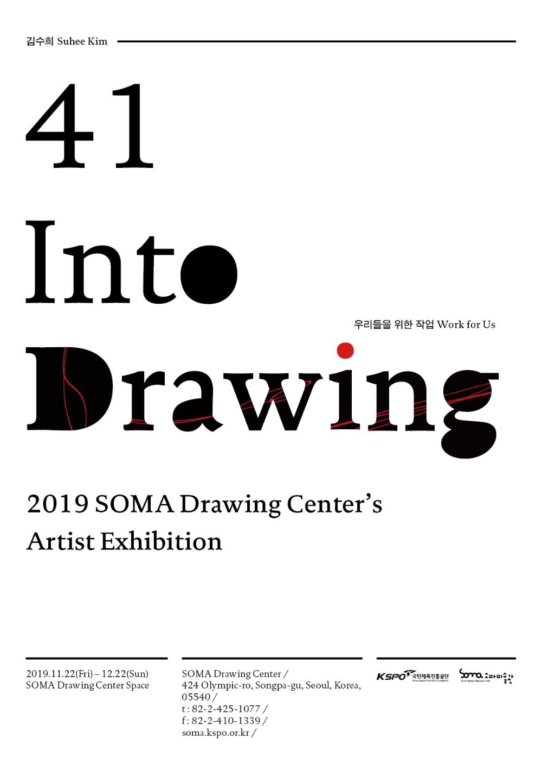
진행중인 전시
Page. 10
2관 – 조각_조각
2관 – 우리들을 위한 작업
전시 기간 : 2019.11.22 ~ 2019.12.22
주최/주관 : 국민체육진흥공단 / 소마미술관
작가 : 소마미술관 드로잉센터 작가들

Slide 12
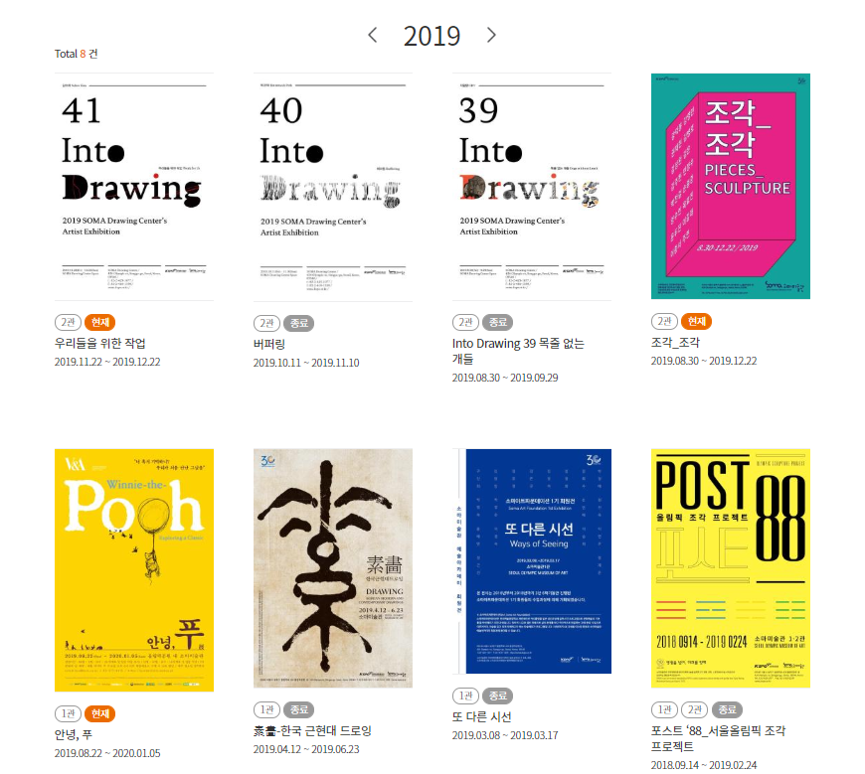
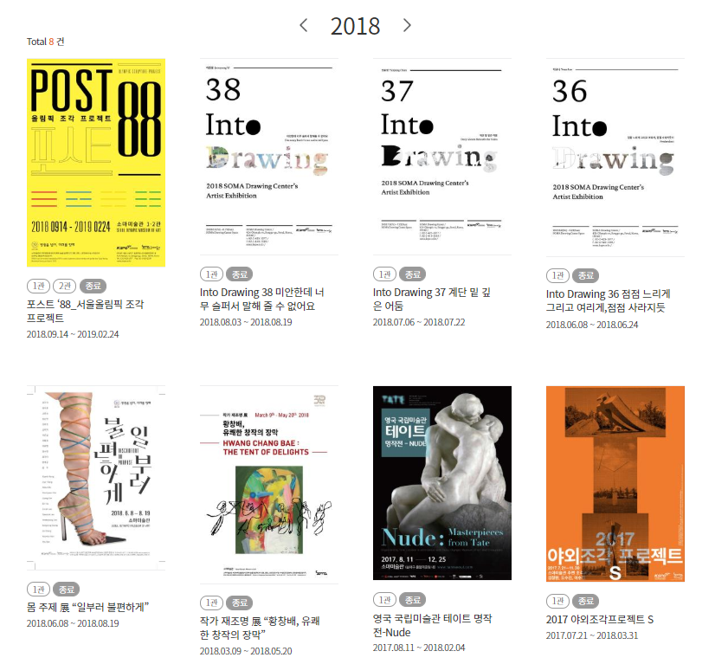
소마미술관의 전시작
Page. 11

Slide 13
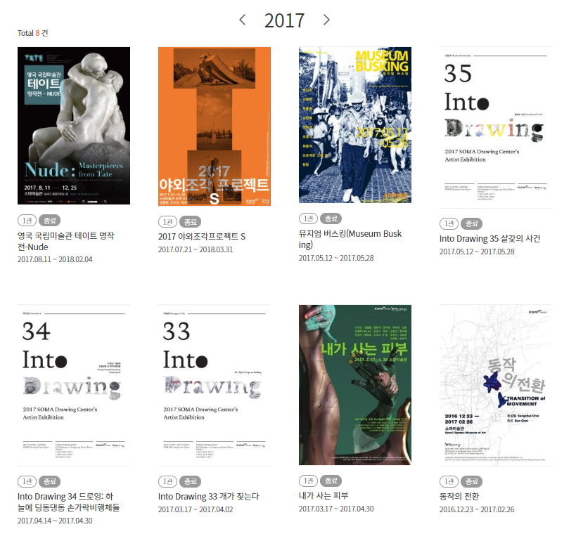
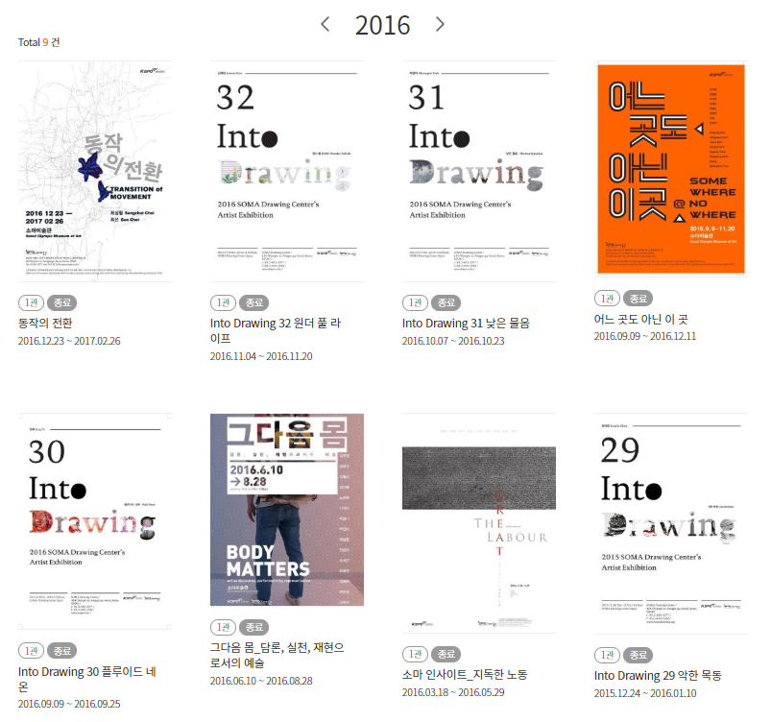
소마미술관의 전시작
Page. 12

Slide 14
소마미술관의 전시작
Page. 13
소마미술관은 1관에서는 다양한 주제의 전시회와
외부 작품들에 대한 초청 전시회를 실행합니다.
조각 공원에서 시작된 미술관답게 2관에서는 조각, 설치 미술작품에 대한 전시를
주로 진행하며 소마미술관에서 진행하는 드로잉센터에 공모한 작가들의 작품을
전시합니다.

